Slide 1

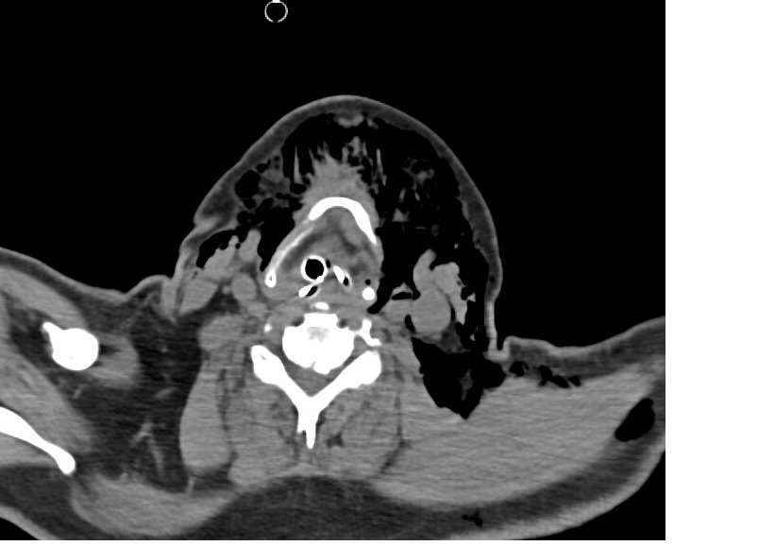
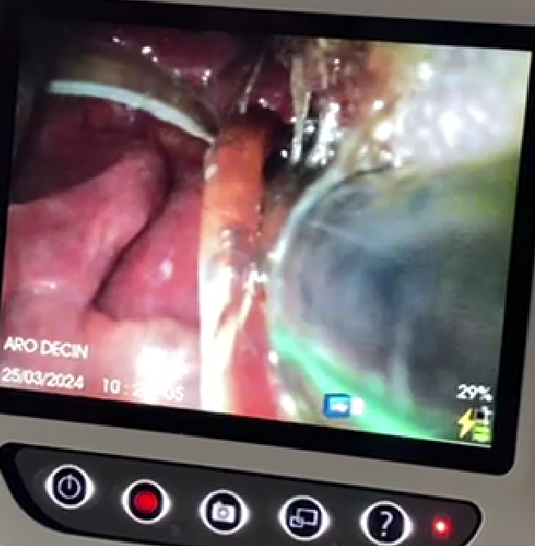
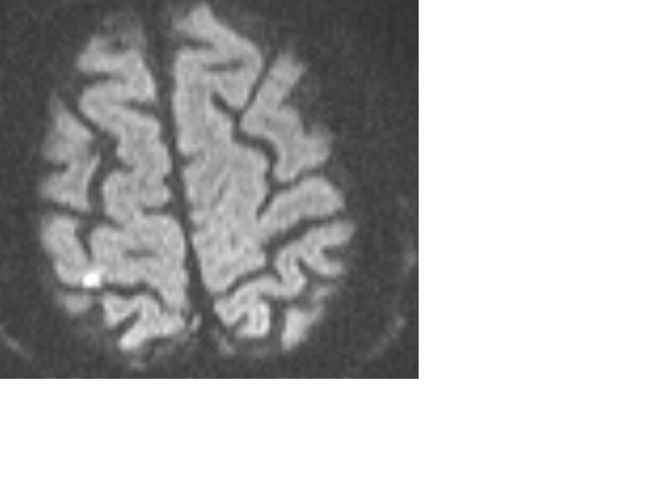
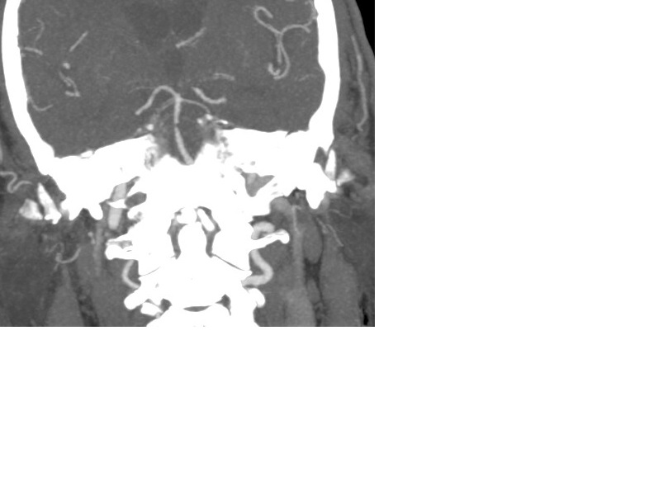
"Když se smůla lepí na paty... vlastně na mozek!" aneb i tak to může dopadnout dobře!
I přes naši veškerou snahu o léčení pacient přežil a odešel domů.
Biková S.^{1,2,3}, Smržová E. ⁴, Cihlář F .⁵ Savuláková V⁶
¹ Iktové centrum, Neurologické odd., Nemocnice Děčín, KZ, a.s., ² Neurologická klinika VFN v Praze, ³ ZZS UK, ⁴ ARIM, Nemocnice Děčín, KZ a.s., ⁵ Radiodiagnostická klinika Masarykovy nemocnice v Ústí nad Labem KZ, a.s. ⁶ KCC, Neurologické oddělení Masarykovy nemocnice v Ústí nad Labem KZ, a.s
Pacient po normalizaci vnitřního prostředí ještě téhož dne extubován, postupně zahájena per os strava, podávána plná antikoagulace LWMH, následně převeden na perorální antikoagulaci, v terapii ponechán trazodon. Pravidelné kontroly Astupu již neprokázaly hyperkapnie (pacientovi zregredoval otok v oblasti nasopharyngu s emfyzémem a současně mírná redukce váhy v průběhu hospitalizace), nicméně trvá organická porucha osobnosti. 17.4.2024 pacient bez ložiskového neurologického deficitu, trvá těžký difúzní kognitivní deficit ACE-R 58/100b. Doporučeno vyšetření ve spánkové laboratoři. Pacient je nadále v péči manželky v domácím prostředí.
Úvod
Kazuistika 75-letého pacienta s iatrogenně podpořeným smíšeným syndromem spánkové apnoe jako příčina recidivy cévní mozkové příhody, recidivujících progredujících delirantních stavů, těžké kvantitativní poruchy vědomí a kardiální nestability v terénu těžké respirační acidózy
.
Popis případu
75-letý pacient s anamnézou komplikovaného průběhu covidu-19 (2020) a hypertonik vezen pro akutní CMP 22.3. primárně do KCC v Ústí nad Labem, klinicky těžká fatická porucha a pravostranná hemiparesa - NIHSS 9b, premRS 0b. Vstupně provedeno CT mozku - bez akutních či ložiskových změn, CTA s 50% stenózou AB. Pacient hypertenzní, nutnost korekce hypertenze urapidilem, sinusová tachykardie korigována metoprololem. Indikován k IVT a následně přijat na JIP iktového centra v Děčíně. Do druhého dne se klinika upravuje do lehké fatické poruchy a lehké pravostranné hemiparesy (NIHSS 4b). Nicméně se rozvíjí těžký psychomotorický neklid, s nutností podávání antipsychotické terapie (tiapridal, haloperidol, quetiapin, melperon, postupně ve vzestupných dávkách a kombinaci), pro trvající delirantní stavy zejména ve večerních a nočních hodinách trvá nutnost navyšování antipsychotické terapie. 25.3. v 5 hodin ráno se rozvíjí těžká hypotenze, pacient hyposaturuje, GCS 3 a rozvoj bradykardie, podán Atropin i.v., korekce hypotenze krystaloidy, noradrenalinem a dobutaminem, pro poruchu vědomí bez komplikací intubován. Personálem JIP zavedena NGS. Následně ale dochází k rozvoji emfyzému v oblasti hlavy a měkkých tkání krku, CT – objektivizuje malpozici NGS do nasopharyngu. Vstupní kap.Astrup po intubaci: pH 7,27, pCO2 8,45, pO2 6,5, BE a HCO3 v normě.
Tlumen standardně propofolem a sufentou. Postupně kardiálně kompenzován, vysazení podpory oběhu, postupně nabývá vědomí. Na UPV úprava vnitřního prostředí. Provedena extrakce NGS, bronchoskopicky vyloučeno poranění trachey, doporučen konzervativní postup. Empiricky ATB (amoxicilin/klavulanát, metronidazol). Zavedena nová NGS.
Obr. 1. CT poranění hltanu
Obr. 2. videolaryngoskopie –malpozice NGS
25.3.(týž den) byl pacient extubován. Na empirické ATB terapii okles zánětlivých parametrů. Postupně zvyšující se nutnost korekce hypertenze, opět nutnost navýšení antipsychotické terapie (melperon, tiapridal, následně i haloperidol) pro rozvoj psychomotorického neklidu. 28.3. dochází k rozvoji těžké poruchy vědomí, opět GCS 3, pacient zaintubován, vstupní arteriální Astrup (pH 7,25, pCO2 8,76, pO2 12, BE a HCO3 v normě), provedeno kontrolní CT mozku a CTag kde okluze arteria basilaris, pacient odeslán do KCC k embolektomii, 29.3.provedena úspěšná rekanalizace TICI3, MRI DWI s ischemie vysoko kortikálně bilat, pacient extubován, klinicky trvá lehká pravostranná hemiparesa (již od předchozí CMP). Následující dny dochází k rozvoji psychomotorického neklidu, podáván dexmedetomidin a haloperidol a nutnost korekce arteriální hypertenze 31.3.přeložen na neurologický JIP nemocnice Děčín. V terapii CMP nasazen ASA 100mg a ticagrelol, postupně navyšována antihypertenzní medikace a antipsychotická terapie pro rostoucí neklid (dexmedetomidi, haloperidol), 3.4. zachycena paroxysmální fibrilace síní, postupně opět rozvoj hyposaturace, bradykardie, hypotenze, s nutností podání katecholaminové podpory a dobutaminu, pacient opět intubován, arteriální Astrup (pH 7,22, PCO2 8,9, PO2 8,1, BE a HCO3 v normě), zánětlivé parametry nízké, laboratoř bez zvláštností. Provedeno CT- a.basilaris patentní, RTG bez průkazu bronchopneumonie
Obr. 3. CTag –okluze AB a rekanalizace po embolektomii
Obr. 4. DWI –kortikální ischemie
Závěr
Syndrom spánkové apnoe je závažné onemocnění, které je asociované s vysokým rizikem rozvoje nejen kardiovaskulárních chorob, ať už s arteriální hypertenzí, poruchami srdečního rytmu či cévní mozkovou příhodou, ale i rozvojem delirantních stavů.
U našeho pacienta syndrom spánkové apnoe souvisel s rozvojem respirační acidózy, těžkou refrakterní hypertenzí, poruchami srdečního rytmu a těžkou kvalitativně-kvantitativní poruchou vědomí, které vyústili v nutností opakovaných intubací. Syndrom spánkové apnoe byl námi ještě podpořen podáváním tlumivé medikace na delirantní stavy a poraněním hltanu s otokem měkkých tkání krku a emfyzémem.
sona.bikova@kzcr.eu
Notes:
Please export the PowerPoint document as a PDF (File – Save as – PDF) and upload the PDF into the system. Please use the font in the document or a similar one and do not use a font size smaller than 16.
<číslo>

